Slide 1
Использование информационно-коммуникационных технологий в образовательном процессе коррекционной школы.

Slide 2
Когда-то Горький определил: "Культура - это наука и искусство, цивилизация - это техника и экономика".

Slide 3
- регулятивную, поскольку оказывает решающее воздействие на всю деятельность, включая информационную; - познавательную, т.к. непосредственно связана с исследовательской деятельностью субъекта и его обучением; - коммуникативную, поскольку информационная культура является неотъемлемым элементом взаимосвязи людей; - воспитательную, ибо информационная культура активно участвует в освоении человеком всей культуры, овладении всеми накопленными человечеством богатствами, формировании его поведения.

Slide 4
Основные направления учителя, использующего ИКТ в образовательном процессе коррекционной школы:

Slide 5
Модель использования ИКТ на уроке: - Демонстрация компьютерной презентации; - Тестирование с выбором ответов; - Написание диктанта, сочинения, изложения; - Отработка технических навыков с помощью компьютерного тренажёра;

Slide 6
Модель использование ИКТ вне урока: - Поиск информации в Интернете и других источниках; - Фиксация записи об окружающем мире; - Подготовка выступления и самовыступление с использованием презентаций.

Slide 7
«Тебе скажут — ты забудешь. Тебе покажут — ты запомнишь. Ты сделаешь — ты поймёшь»

Slide 9
Применение ИКТ в коррекционной работе (обучение грамоте). На уроках обучению грамоте первоначально отрабатывается слоговая структура хорошо известных и знакомых слов, затем малоизвестных и неизвестных слов ребенку. Используются следующие виды работ:
-Упражнения на выполнение заданий с минимальным выбором;
-Упражнения на выполнение заданий с усложнением (выбор 1 из 10 с изменением последовательности);
-Упражнения на составление фразы по образцу;
-Самостоятельное составление фразы.

Slide 11
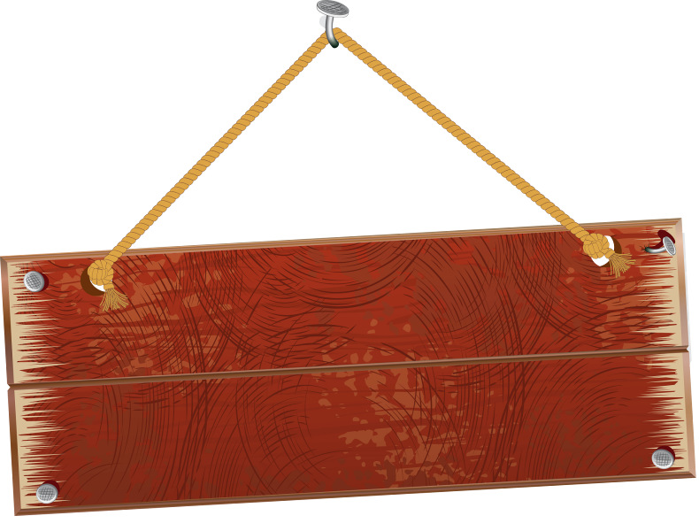
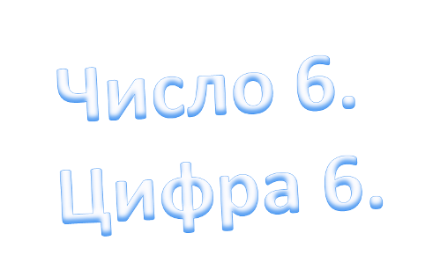

Slide 12
Назови предшествующее число.

Slide 13
Назови число последующее.

Slide 14
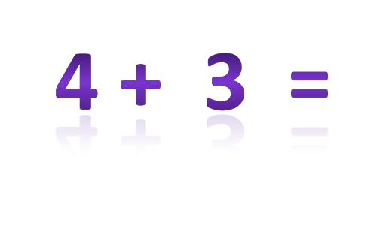
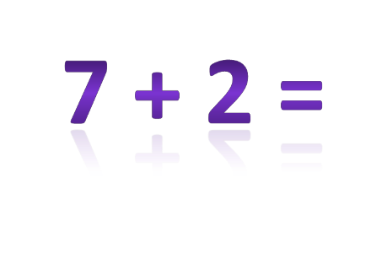
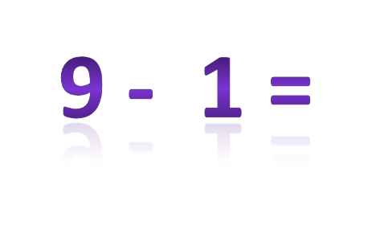
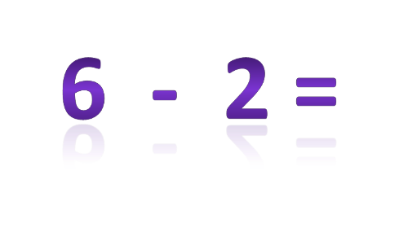
Прочитай примеры и реши их.

Slide 15
Сосчитай стороны и вершины многоугольника.

Slide 16
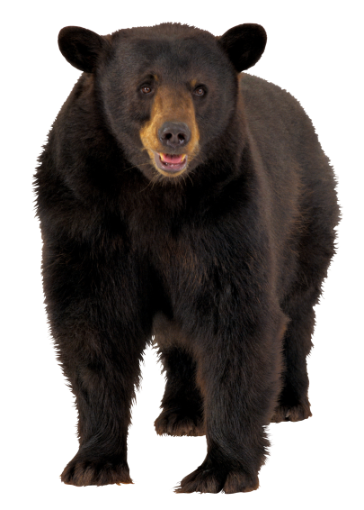
Шесть веселых медвежат За малиной в лес спешат Но один из них устал, А теперь ответ найди: Сколько мишек впереди?

Slide 17
